Slide 1
Darts
Készítette: Kapocsi Hunor, Pintér Bálint, Pap László

Slide 2
Program funkciói
3 játékmód
Célzás nehezítéssel
Pont számolása

Slide 3
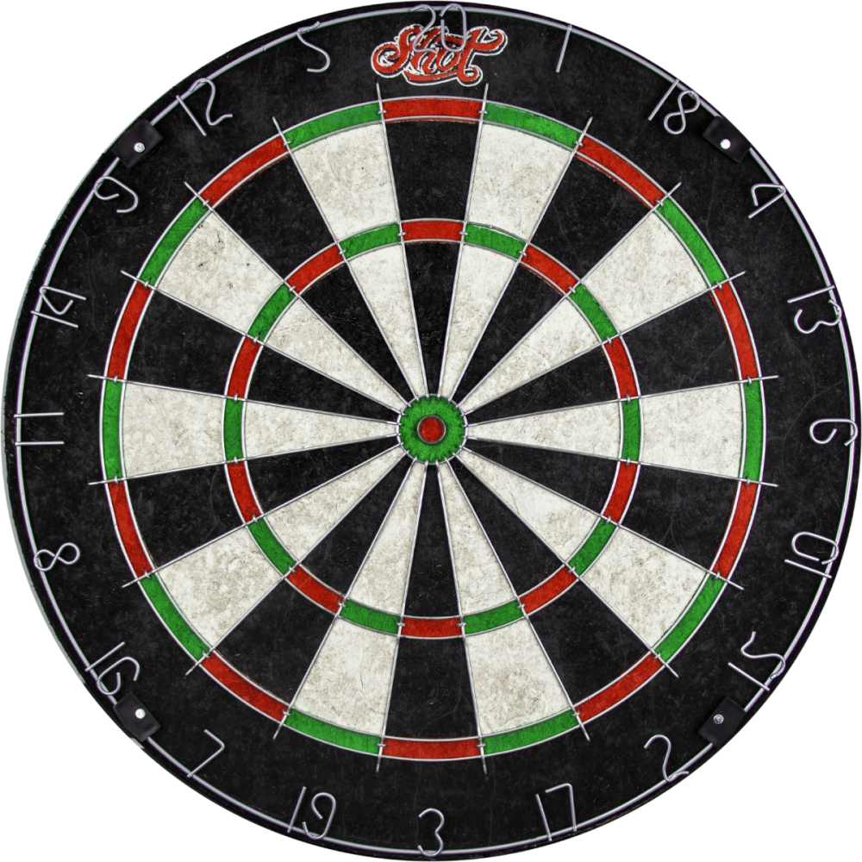
Vizuális terv
Célkereszt ami remeg
Pontszektorok
Pontszámokat számolja
Points: 0

Slide 4
Feladatterv
PowerPoint prezentáció: Pap László Readme.md: Kapocsi Hunor XAML: Pintér Bálint 501: Pap László Shanghai: Kapocsi Hunor Around the Clock: Pintér Bálint Játék alapjai (működés, pontszámlálás stb.): Pap László, Kapocsi Hunor

Slide 5
Köszönjük a figyelmet!

